Slide 1
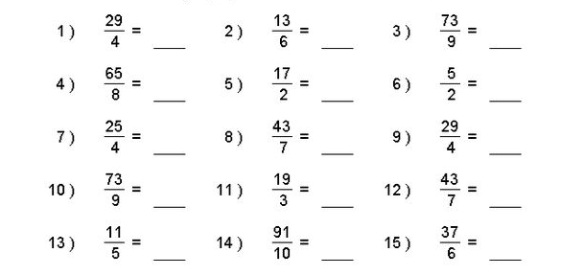
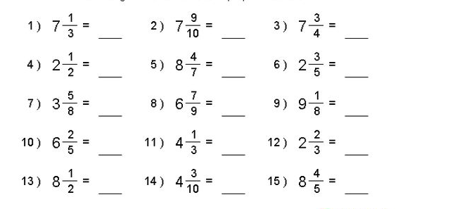
بطاقات عمل
حول الكسور الغير حقيقية الى اعداد مخلوطة والعكس:

